Slide 1
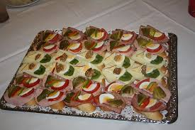
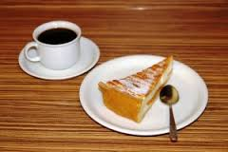
Buffet
Speisen und Getränke
Es erwarten Sie kulinarische Schmankerl!

Slide 2
Buffet
Schüler und Schülerinnen der Klasse 4BHEL haben ein Buffet für Sie gestaltet.
Guten Appetit!

Slide 3

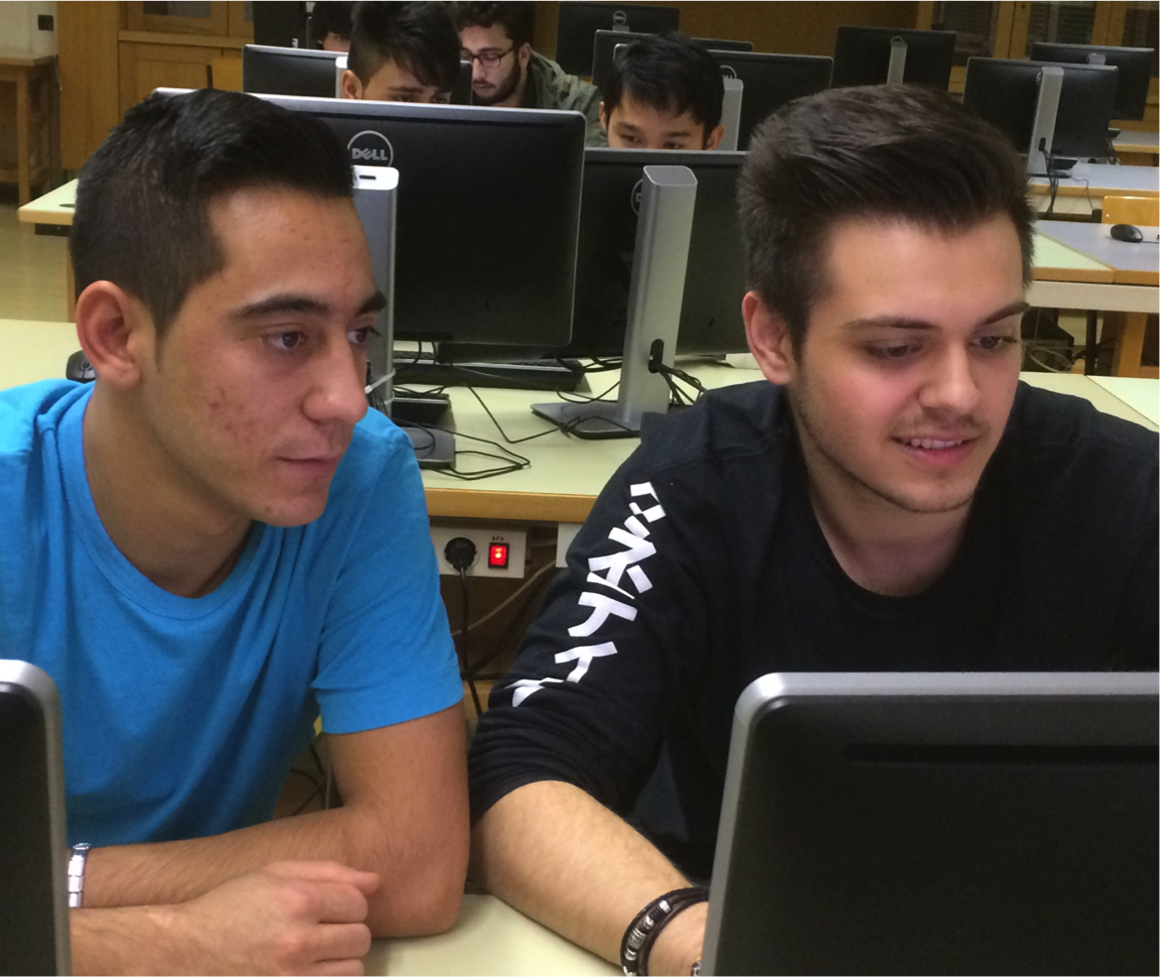
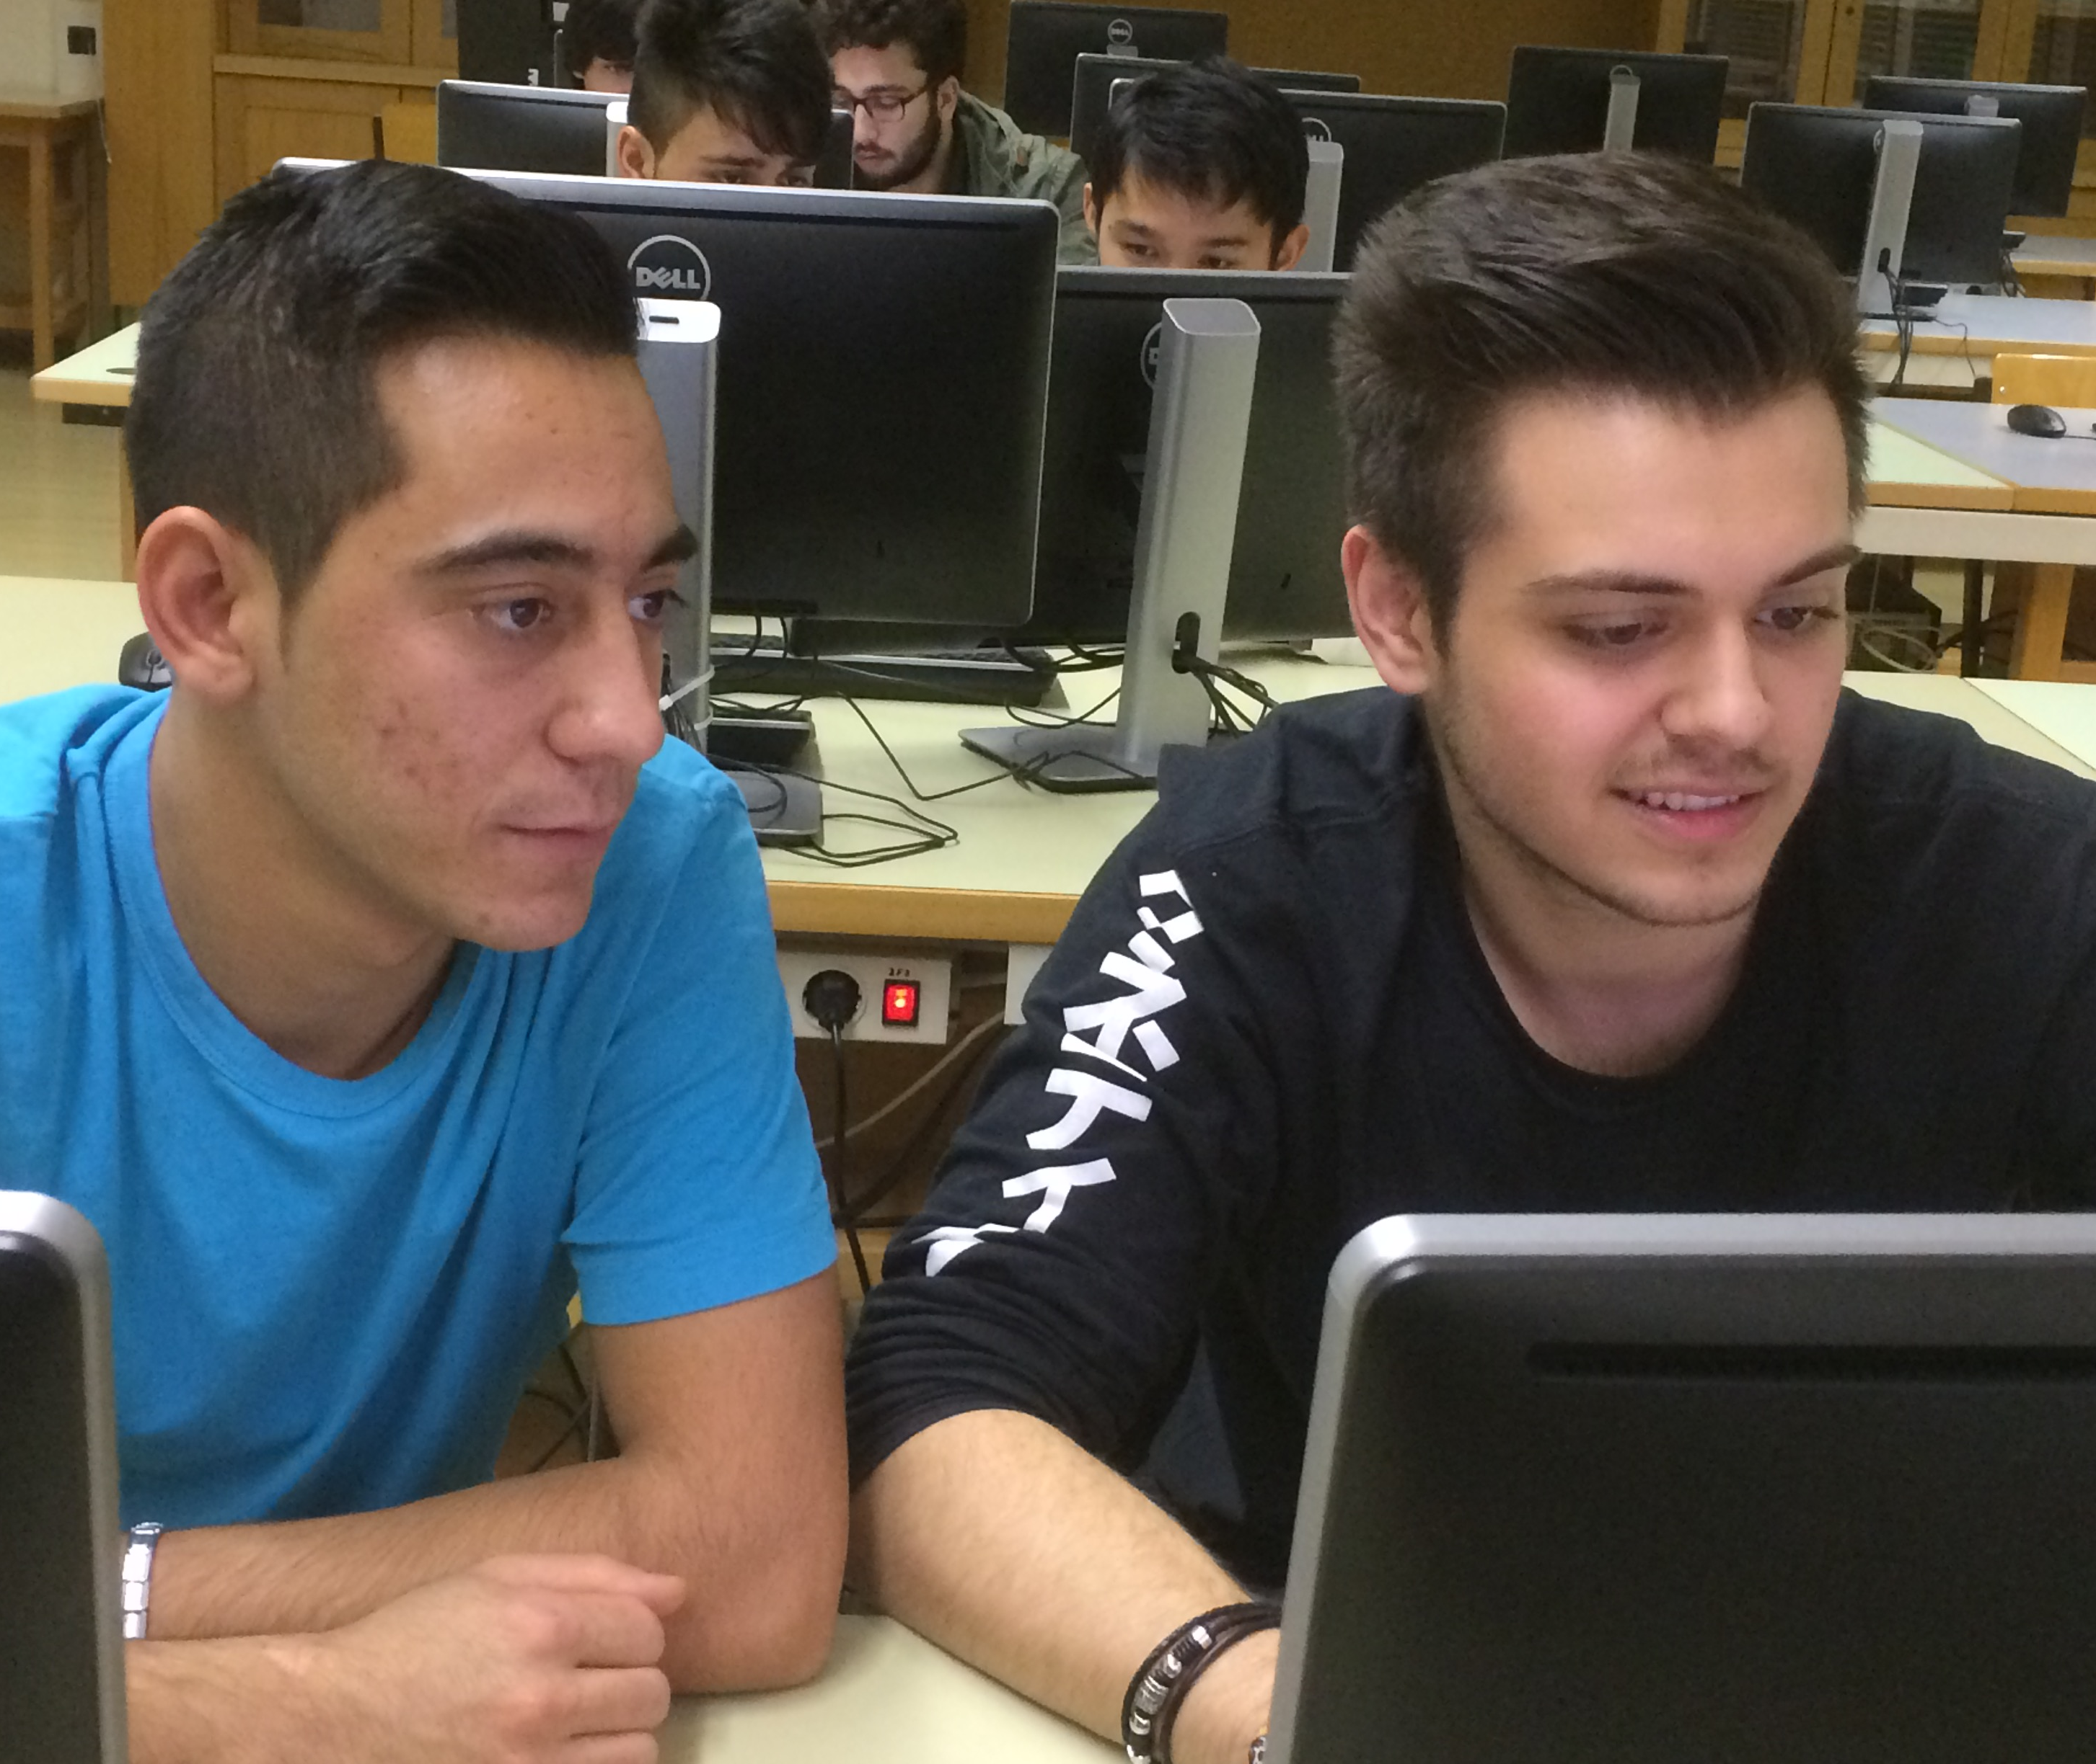

Projekt W I R
We Integrate Refugees
We study Informatics with Refugees
Oktober 2015 – Mai 2016
8 minderjährige Flüchtlinge
5 HTL-Schüler
2 Lehrerinnen
1 Übersetzerin

